Slide 1
Игровые приёмы
в логопедической работе
Интересно
весело
полезно

Slide 2
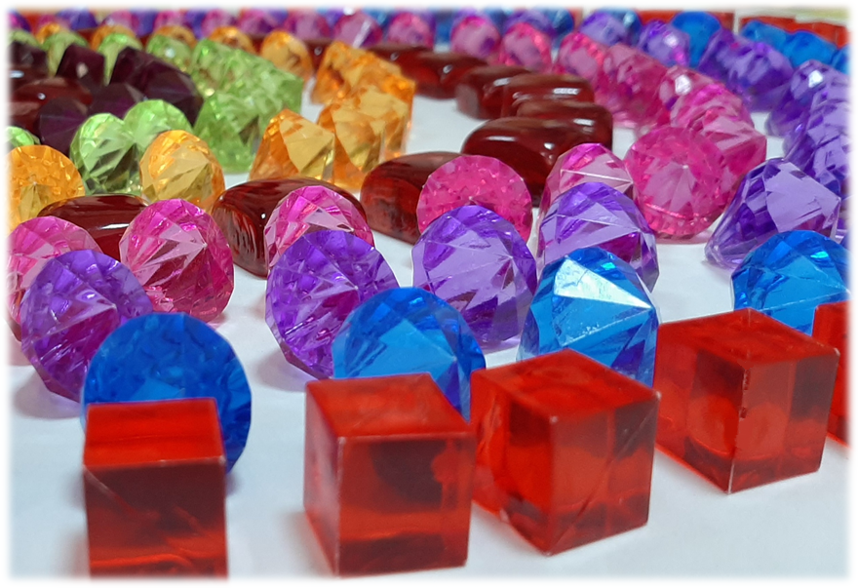
Камни МАРБЛС

Slide 3
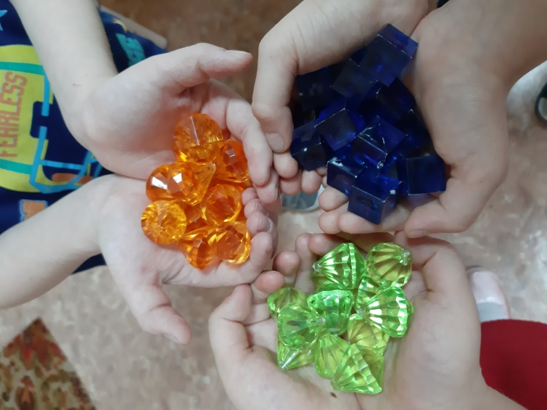
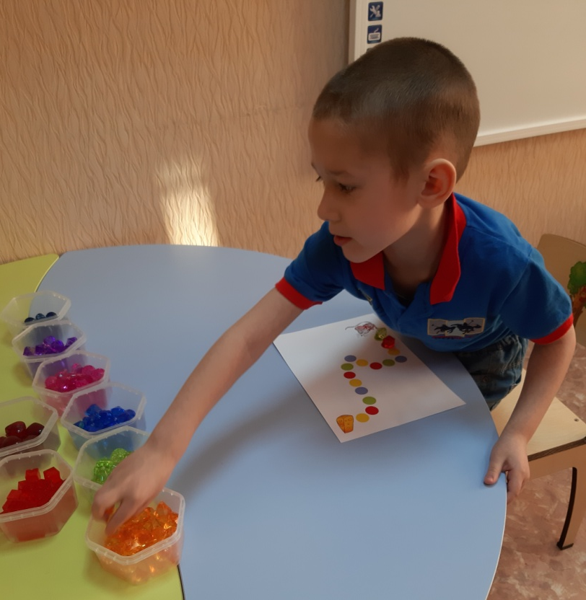
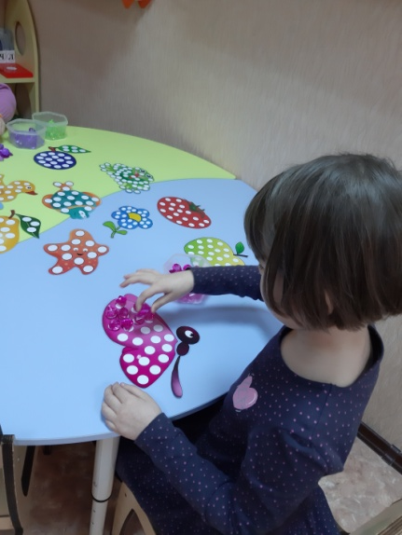
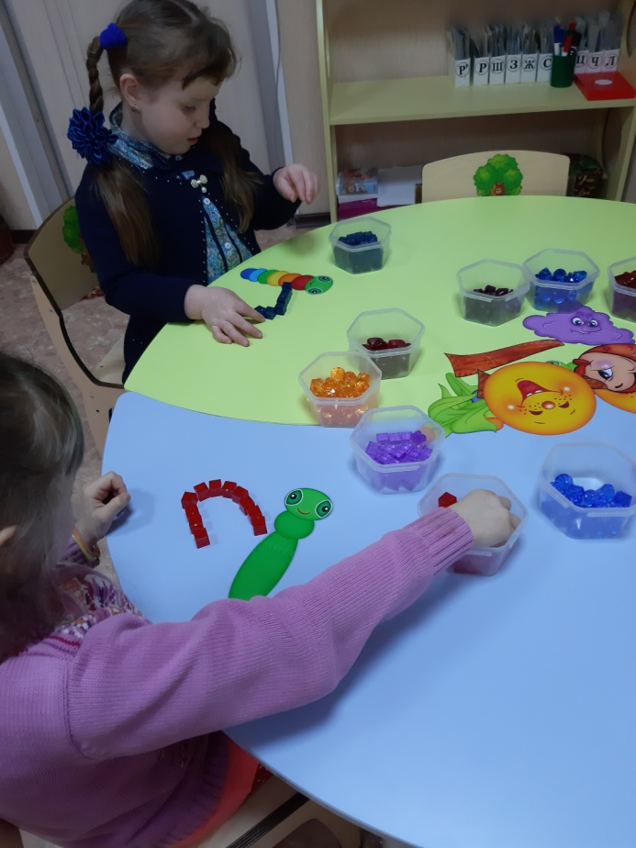
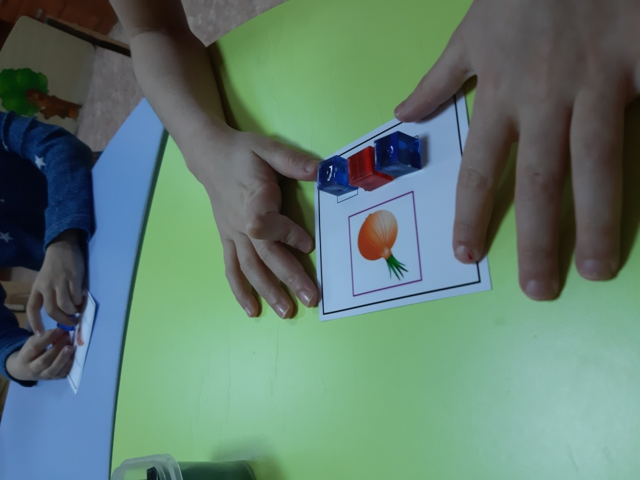
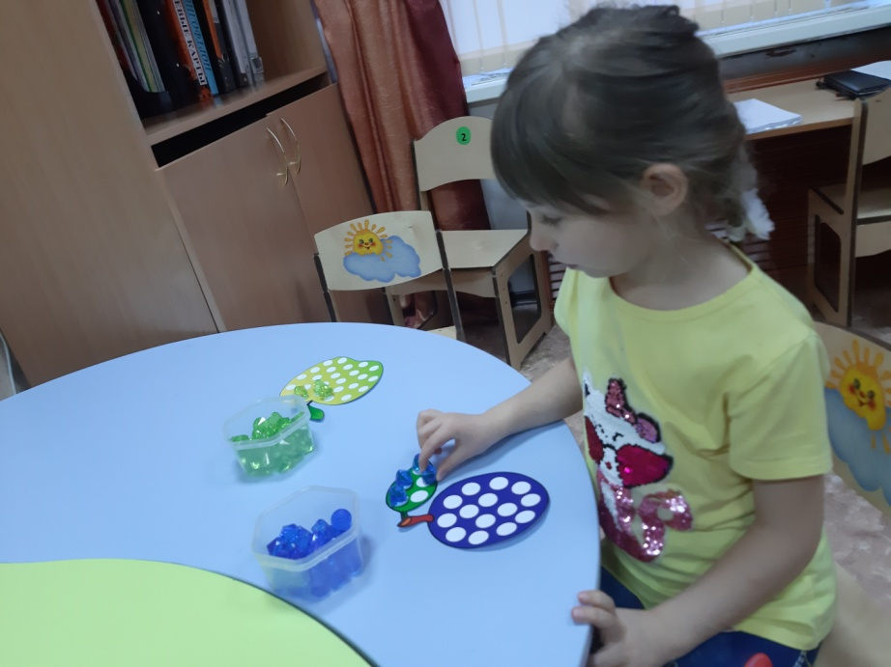

Slide 4
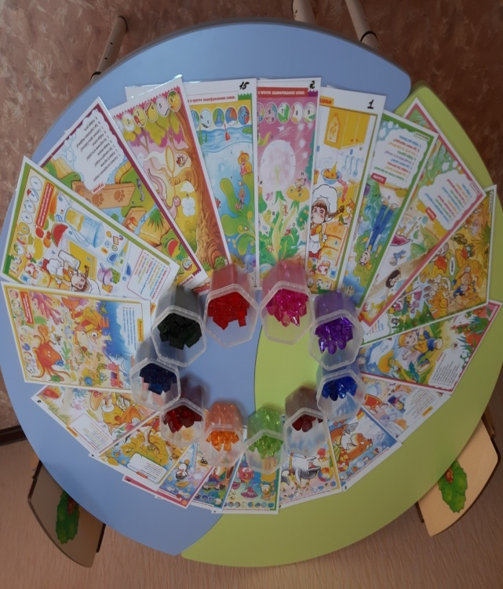
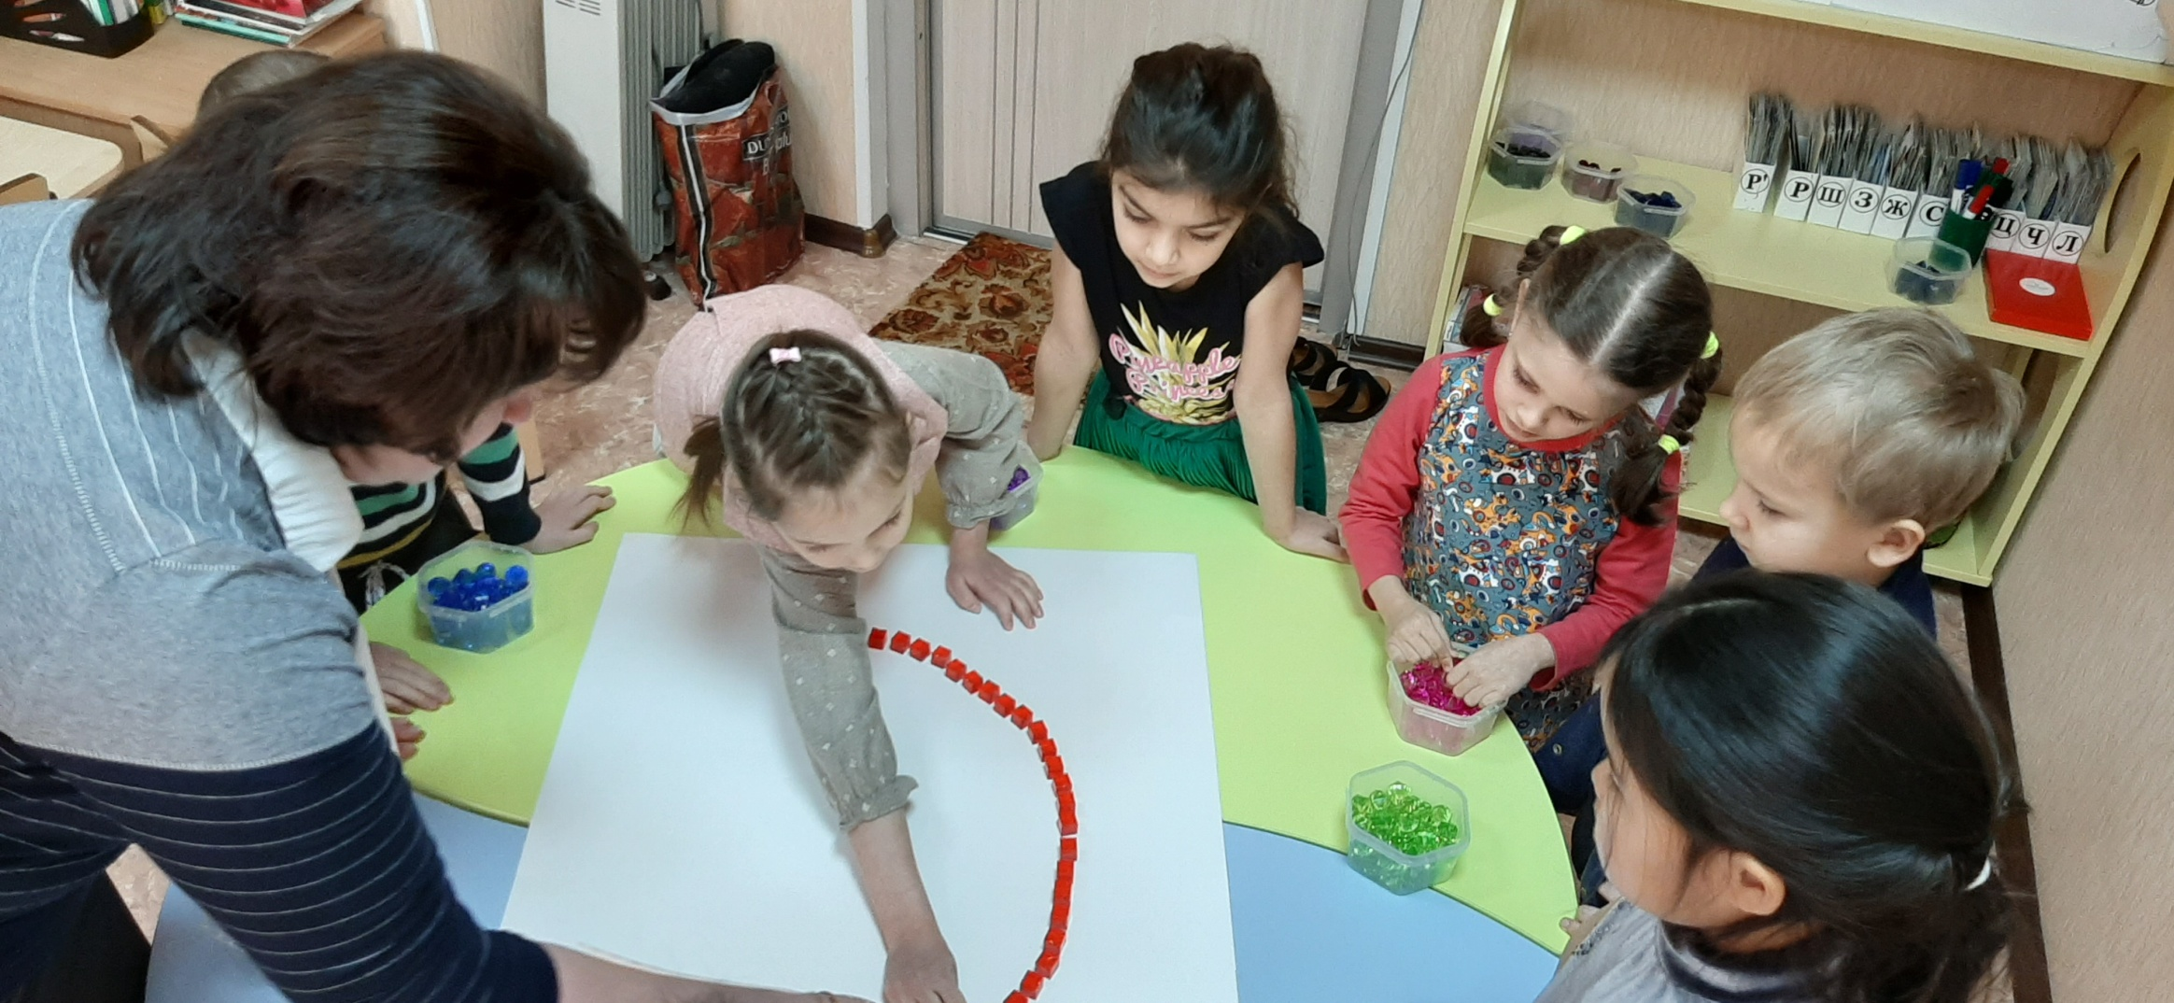

Slide 5
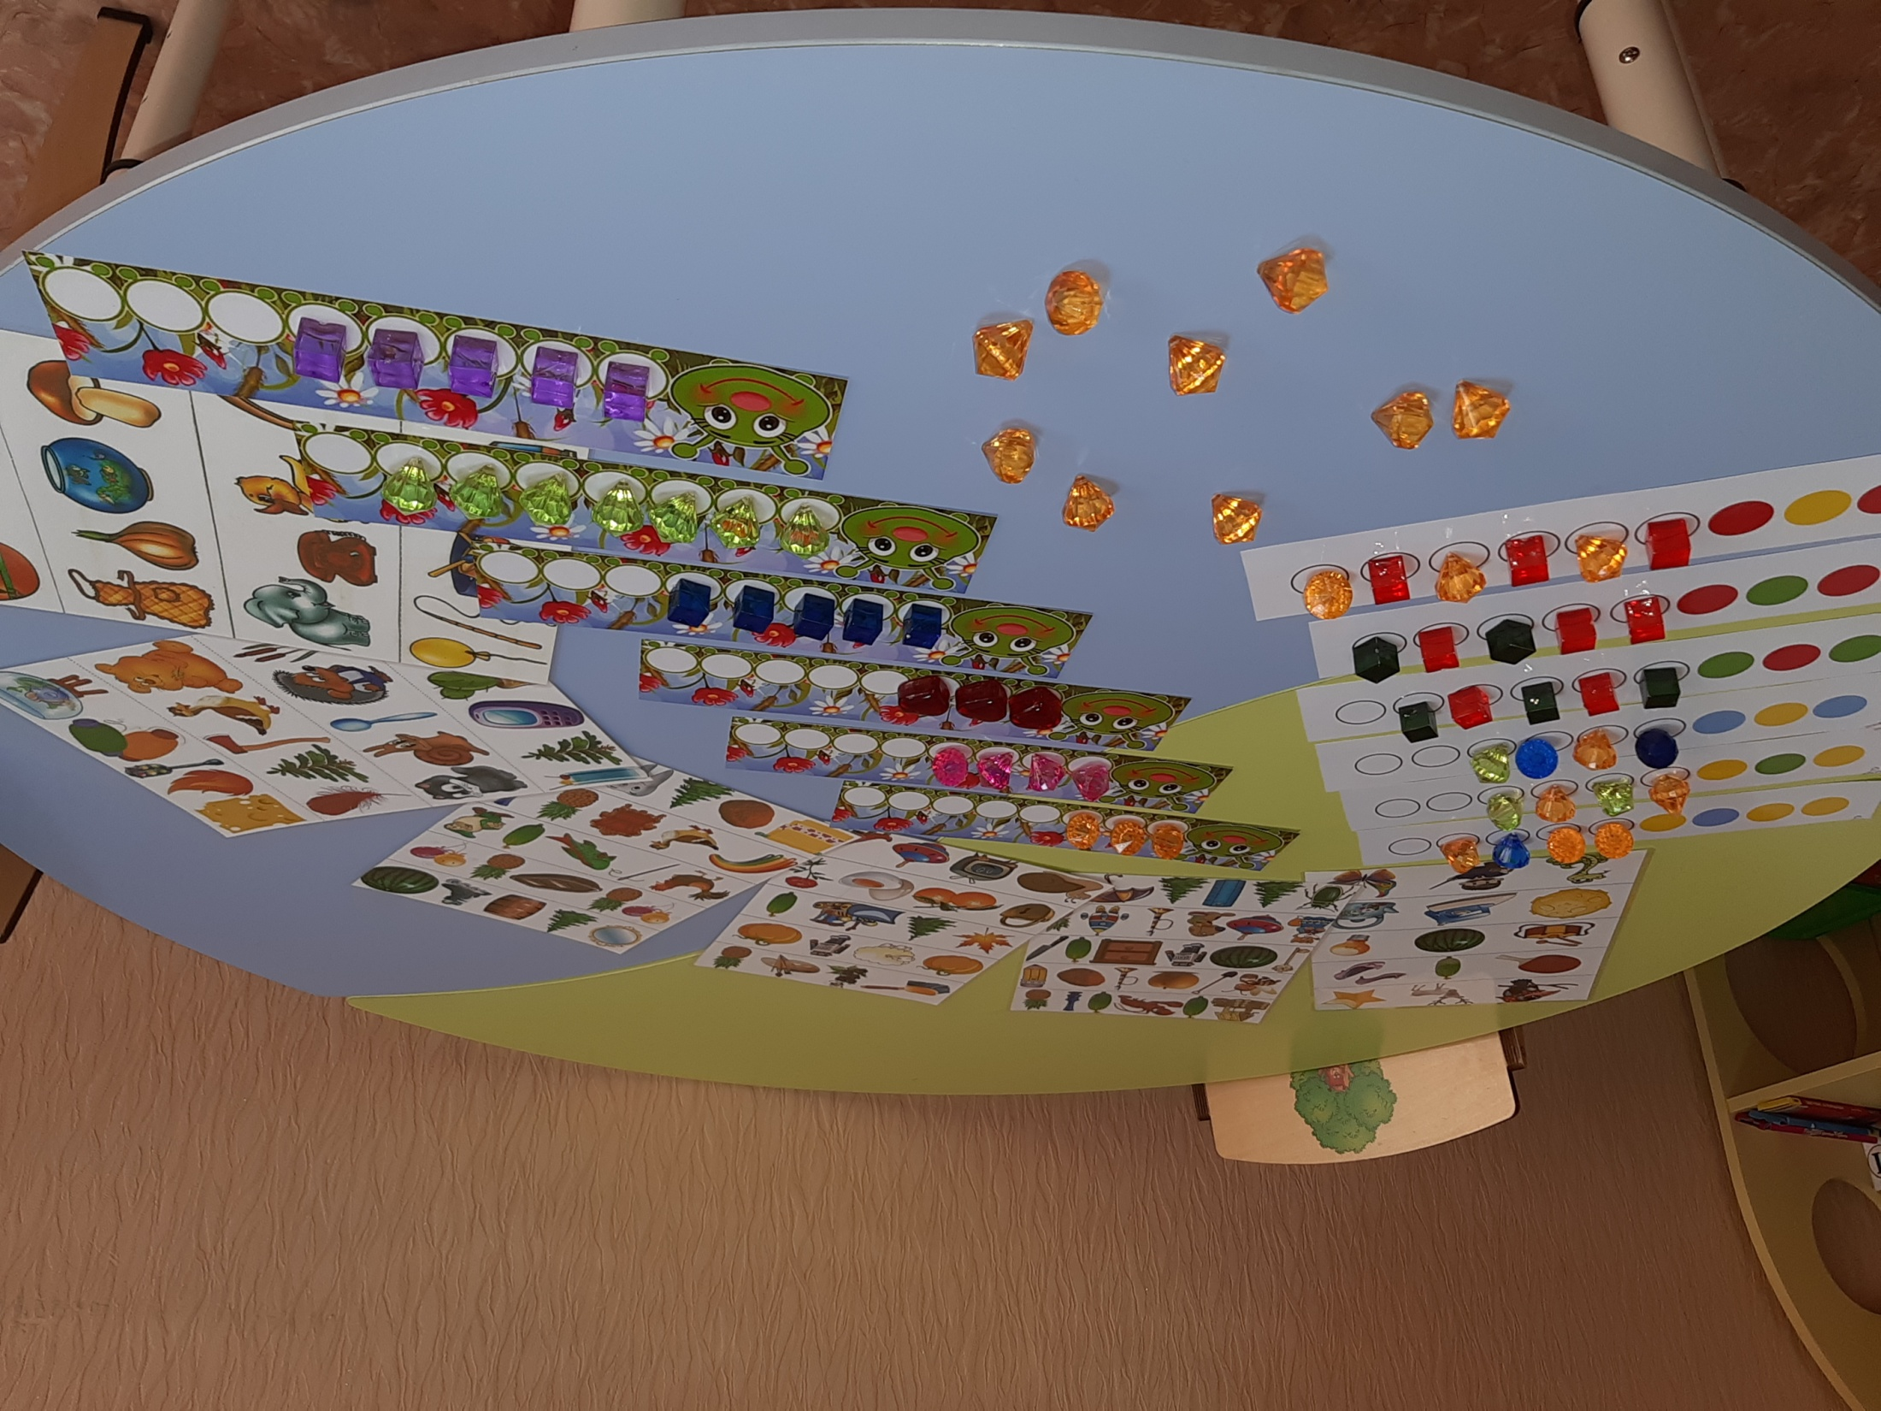

Slide 6
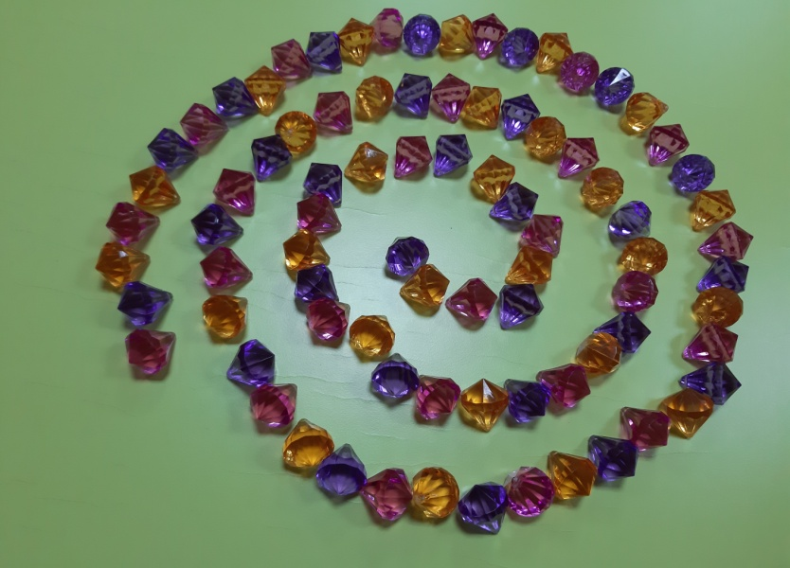
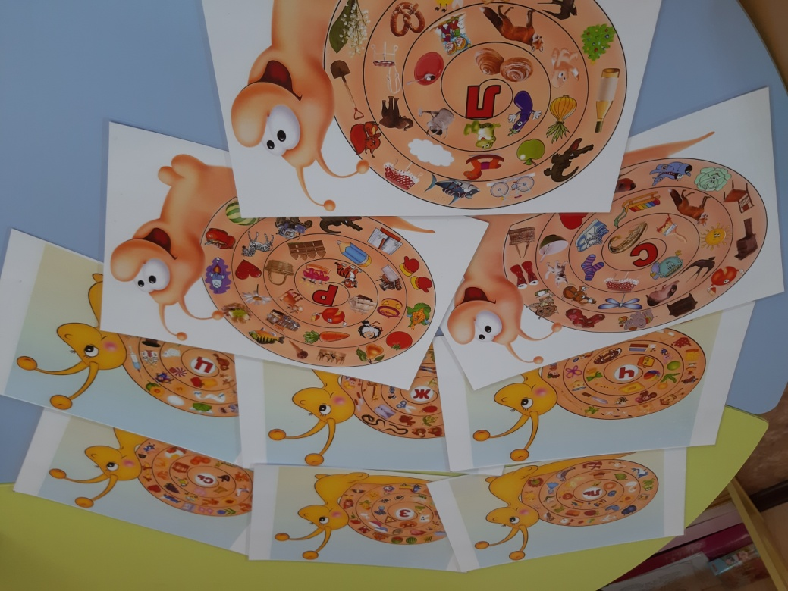
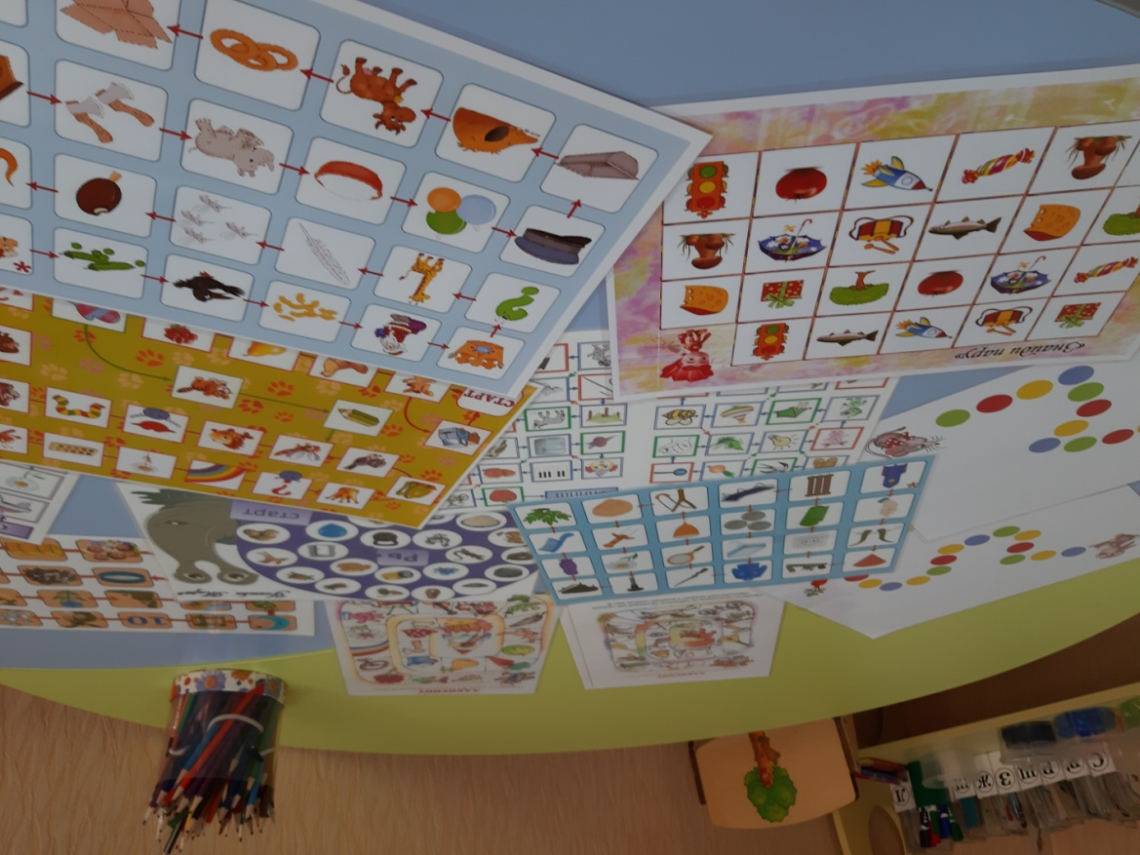
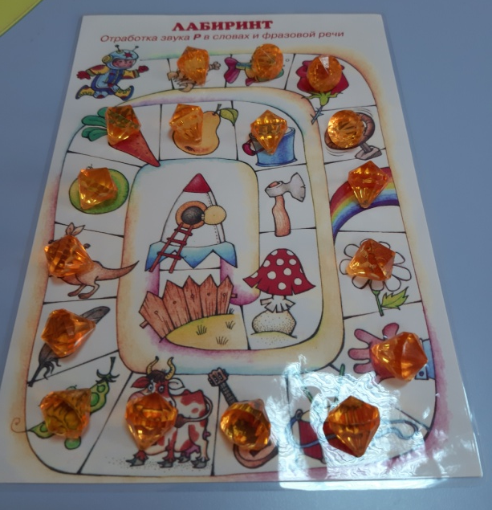

Slide 8
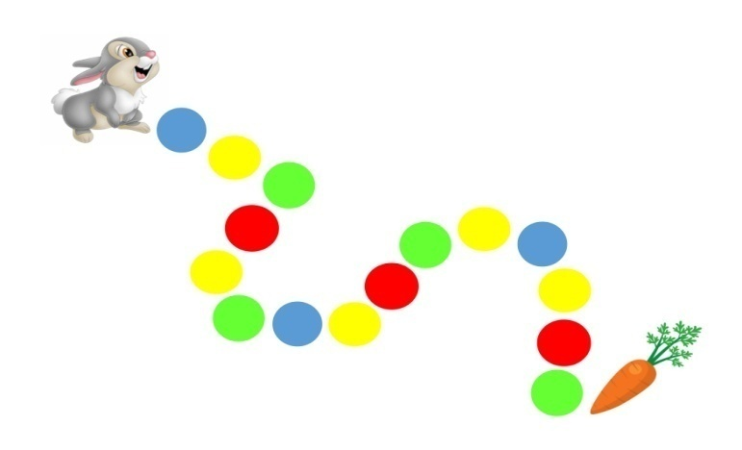
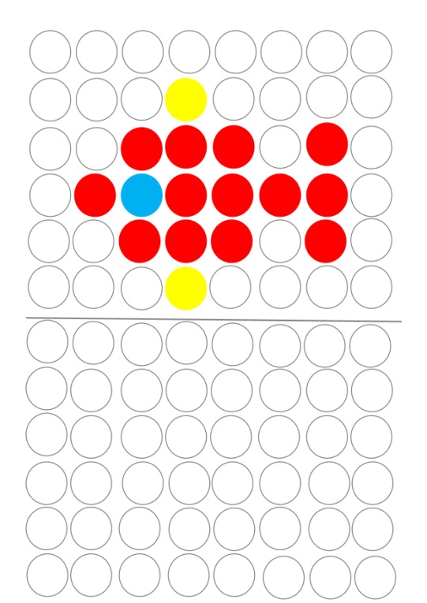
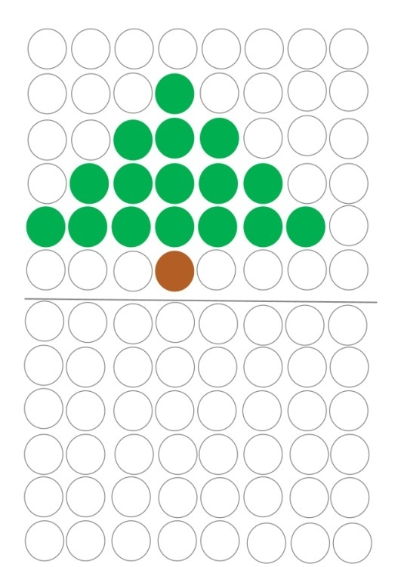
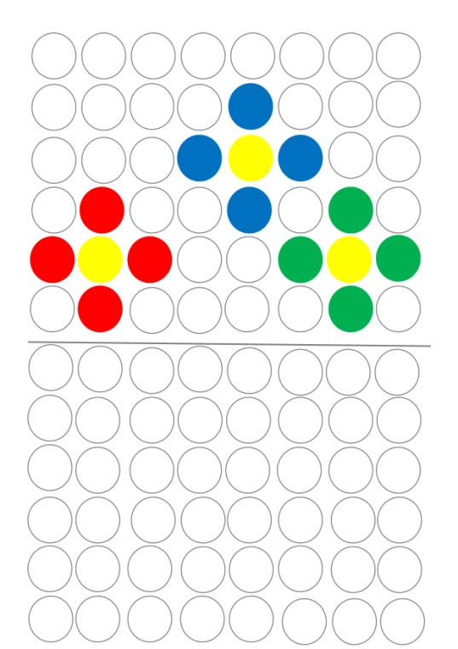
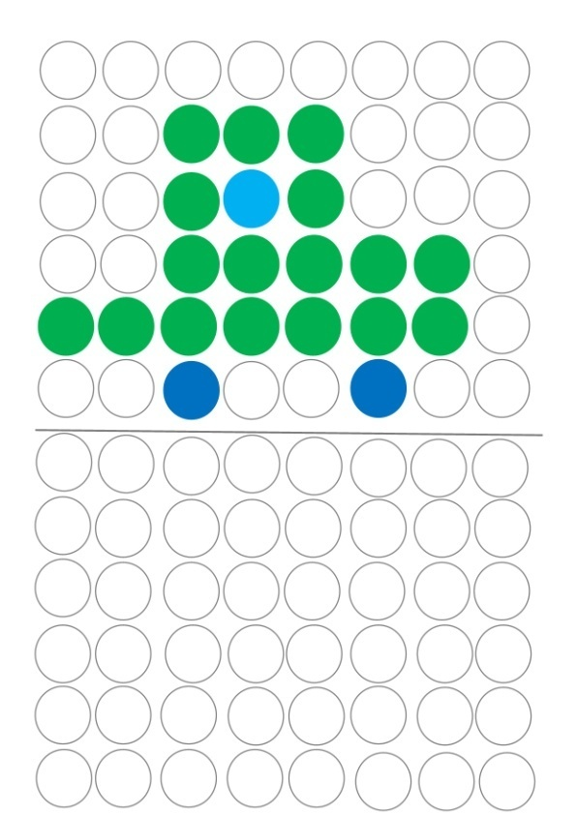
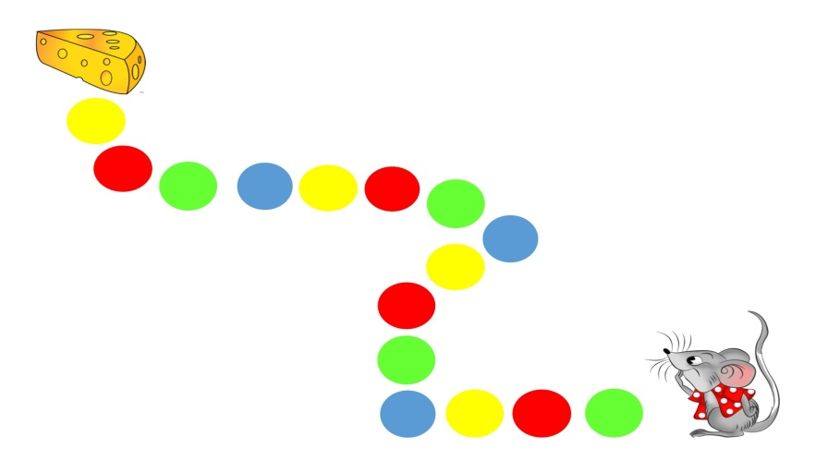

Slide 10
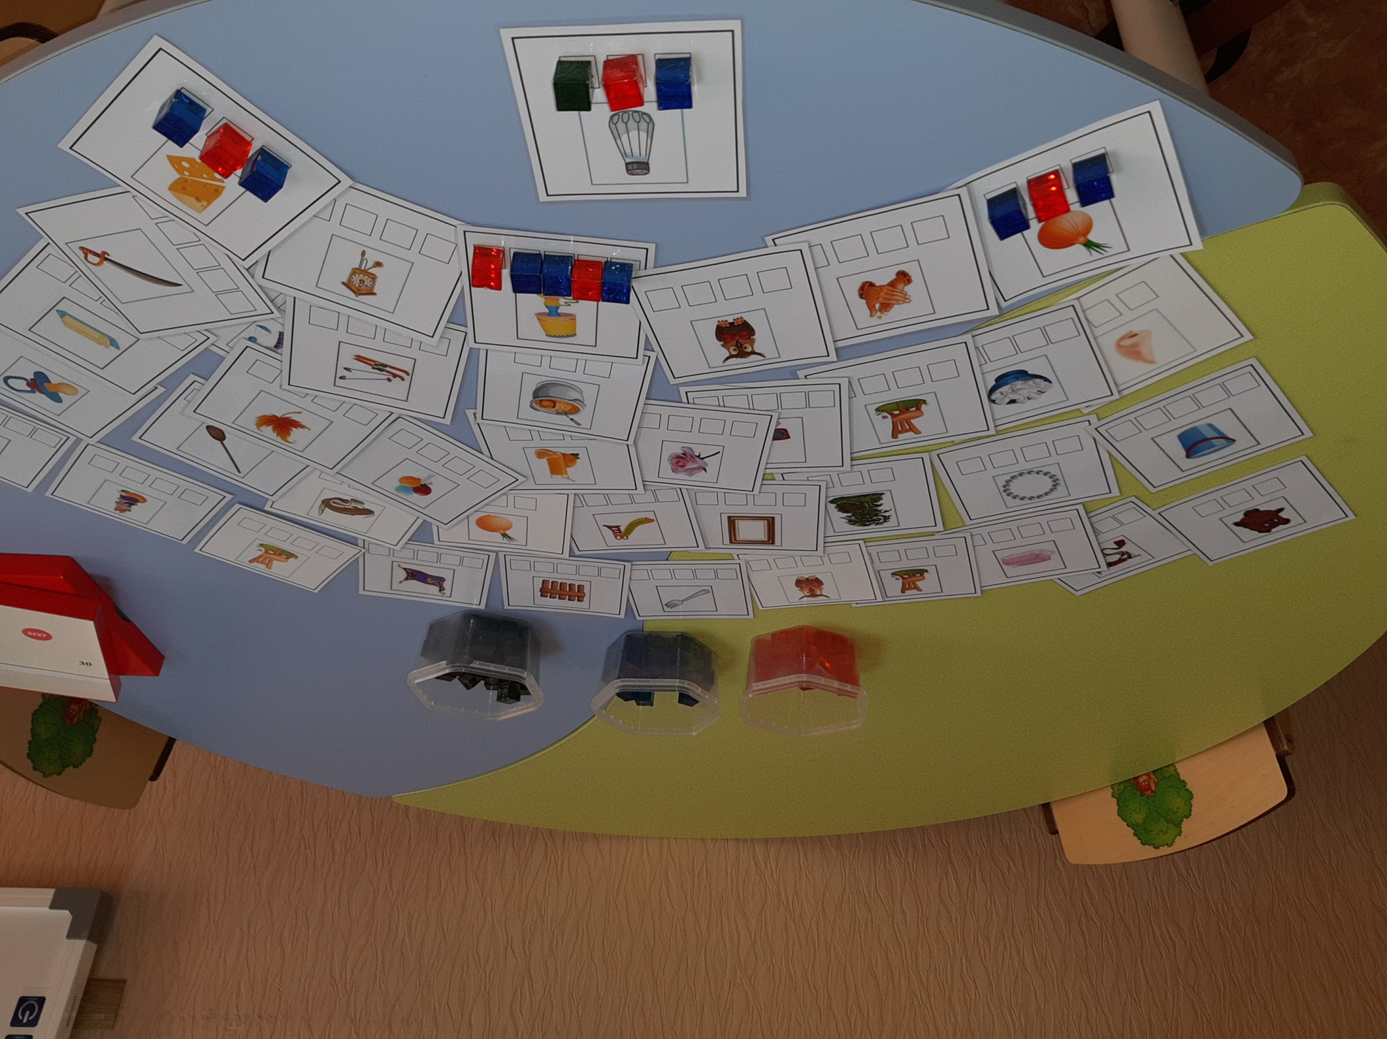

Slide 12
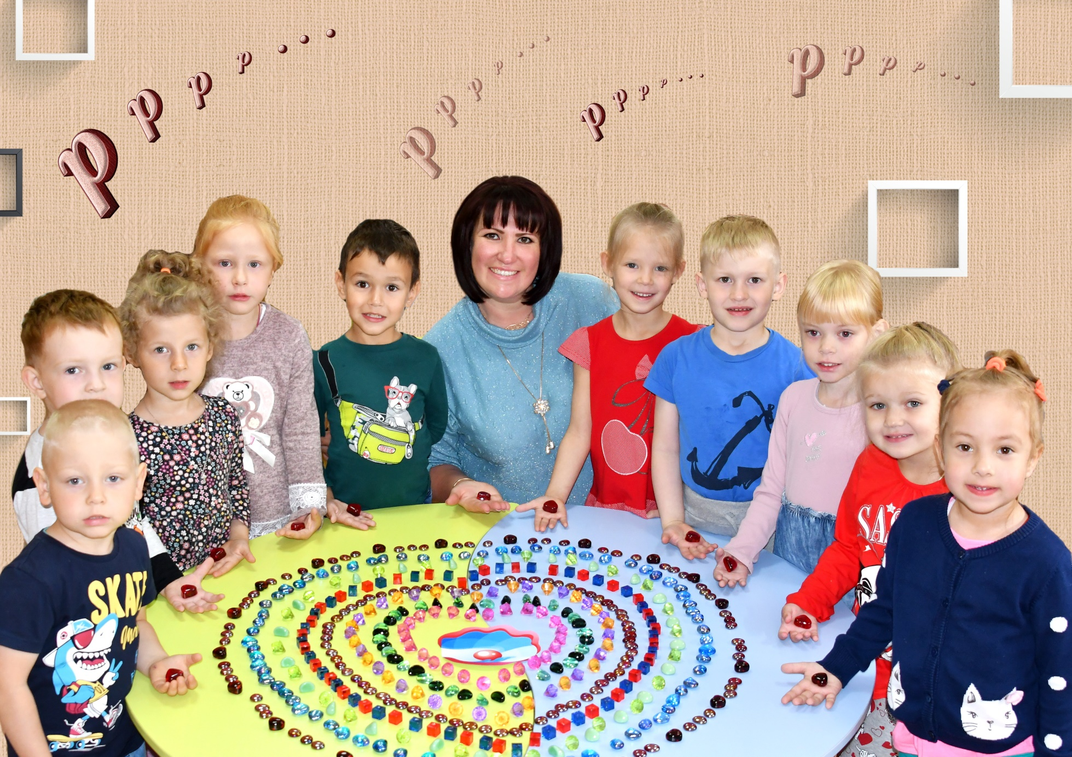

Slide 13
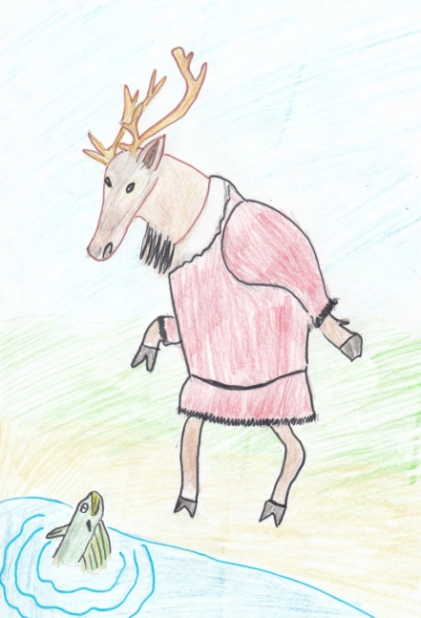
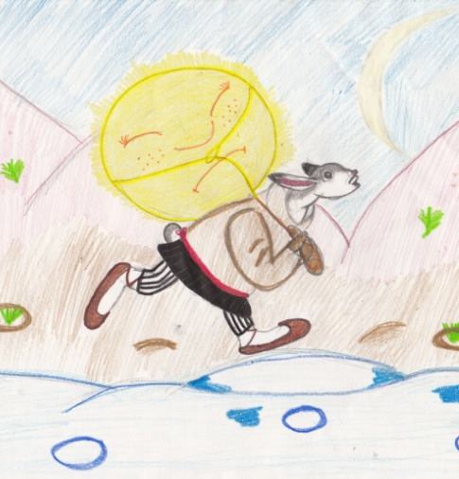
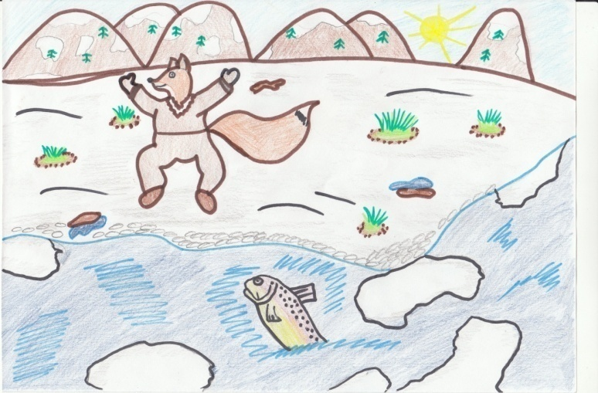
«Артикуляционные сказки »

Slide 14
Доброта
Справедливость
Честность
Верность
Доблесть
Стойкость
Дружба
Взаимопомощь

Slide 15
ФУНДАМЕНТ

Slide 16
Улучшение кровоснабжения, подвижности и гибкости
Укрепление мышц
Умение удерживать артикуляторную позу
Увеличение амплитуды движений
Уменьшение напряжения
Подготовка к постановке звуков

Slide 17
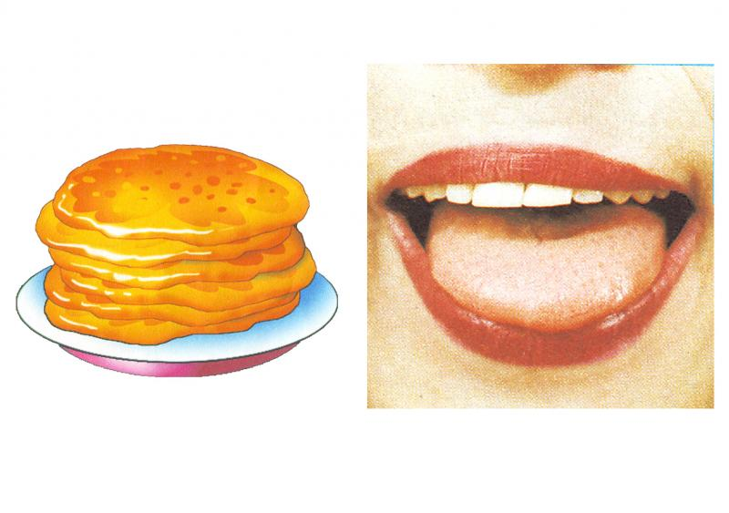
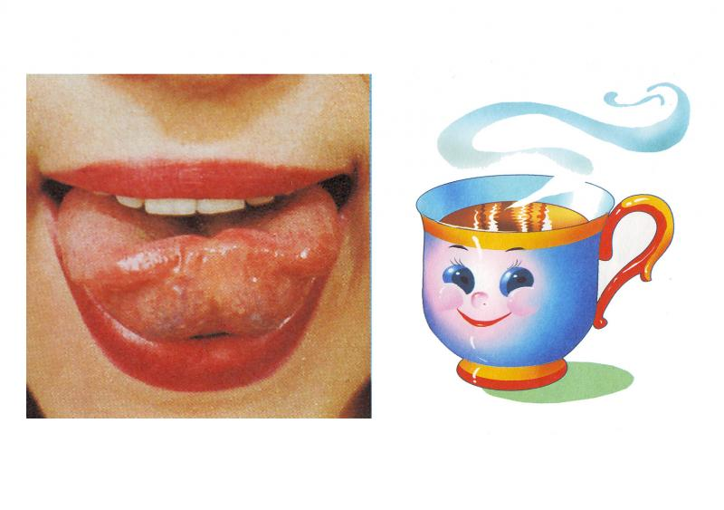
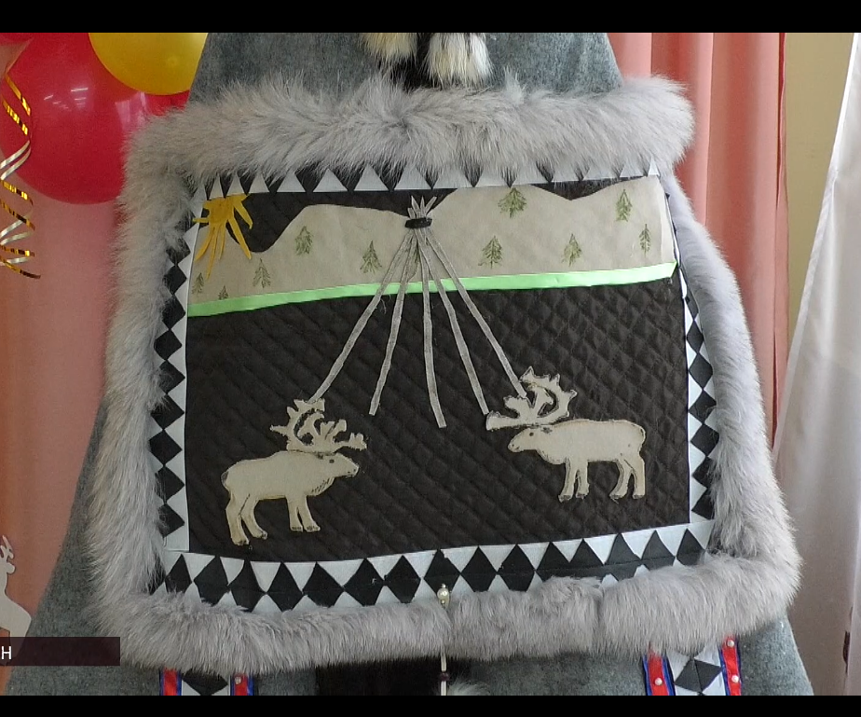
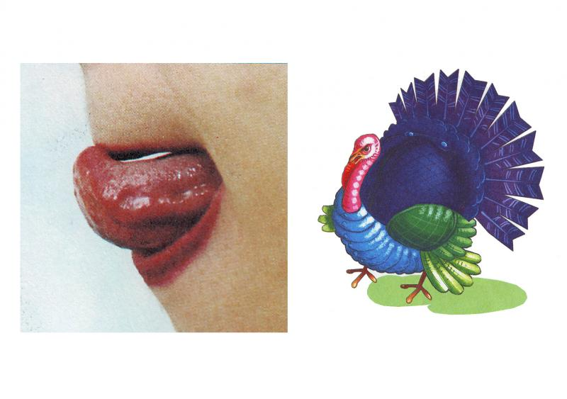
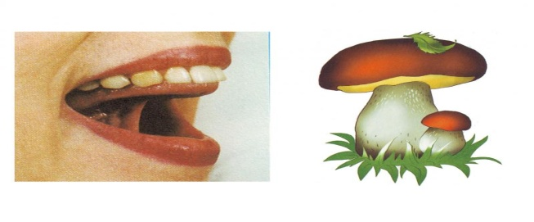
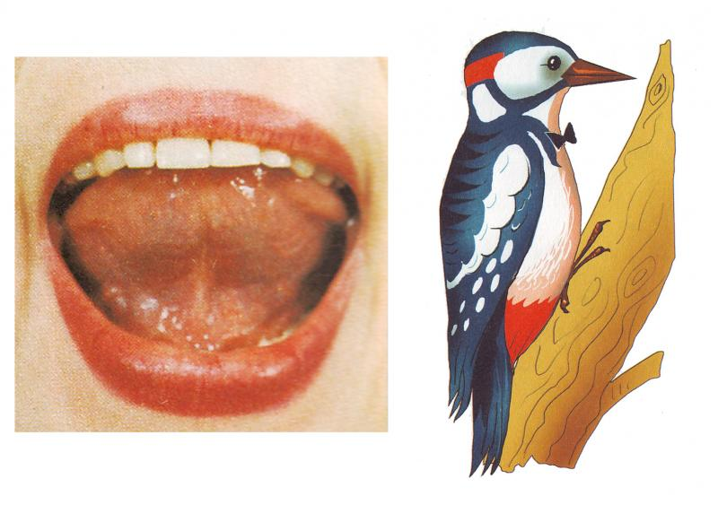
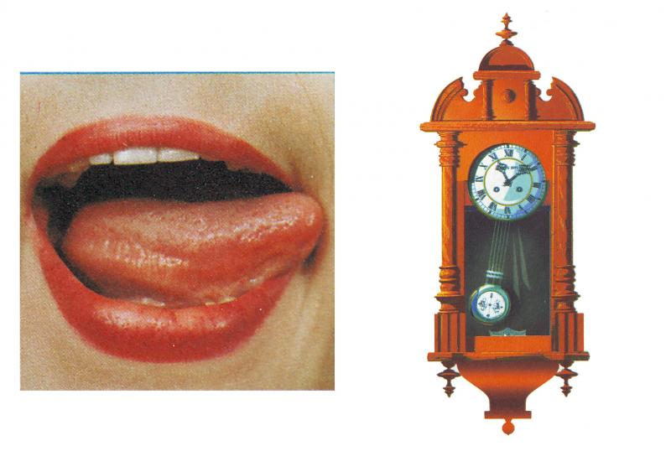

Slide 19
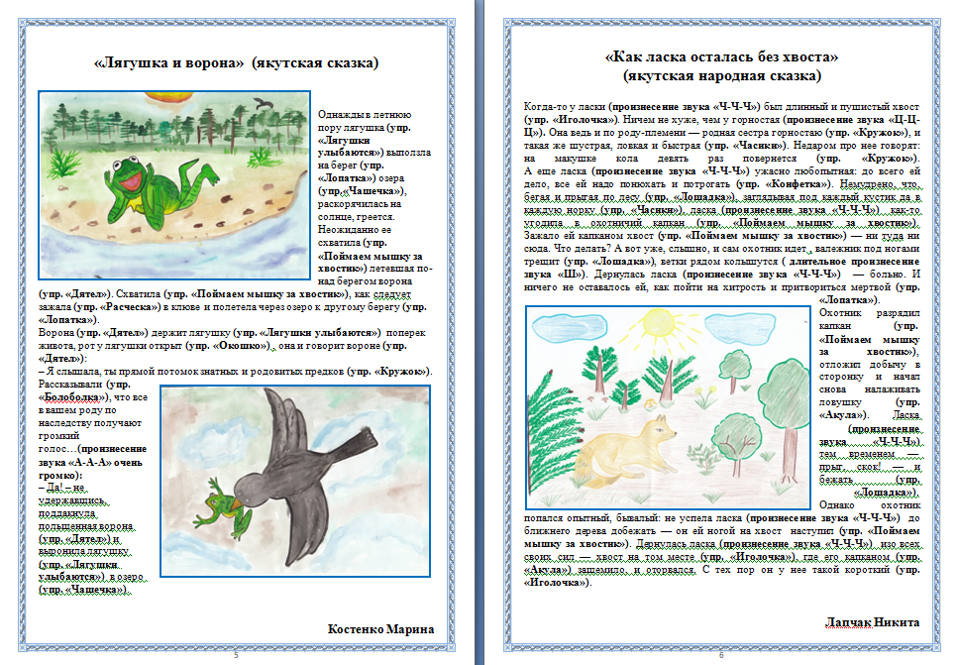

Slide 23
Развитие мышц речевого аппарата
Создание положительного эмоционального настроя
Повышение уровня знаний об артикуляционной гимнастике среди родителей и педагогов
Обыгрывание и иллюстрирование выбранных произведений
Создание сборников артикуляционных сказок
Развитие у детей чувства патриотизма

Slide 24
Цель проекта -
профилактика и коррекция
нарушений звукопроизношения
у детей при обыгрывании народных сказок
артикуляционными упражнениями.

Slide 25
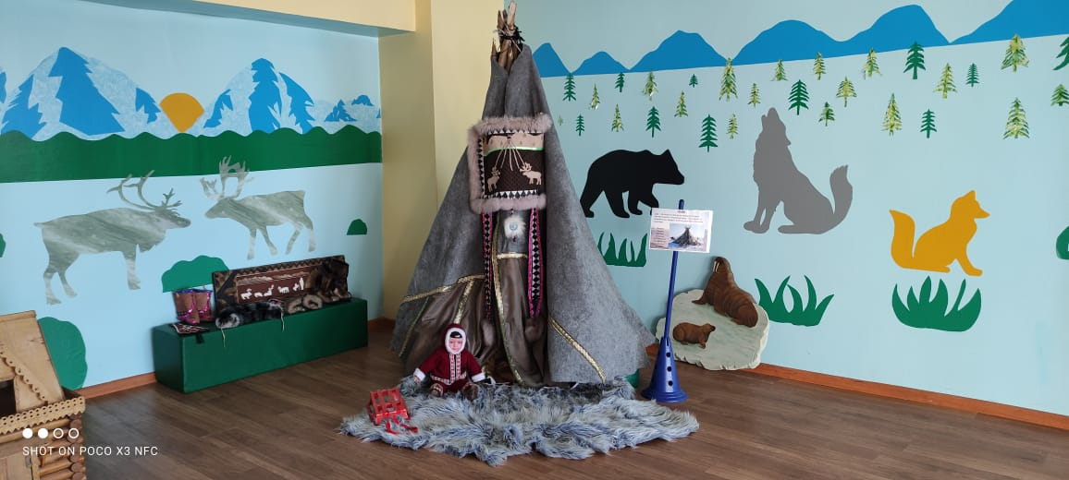
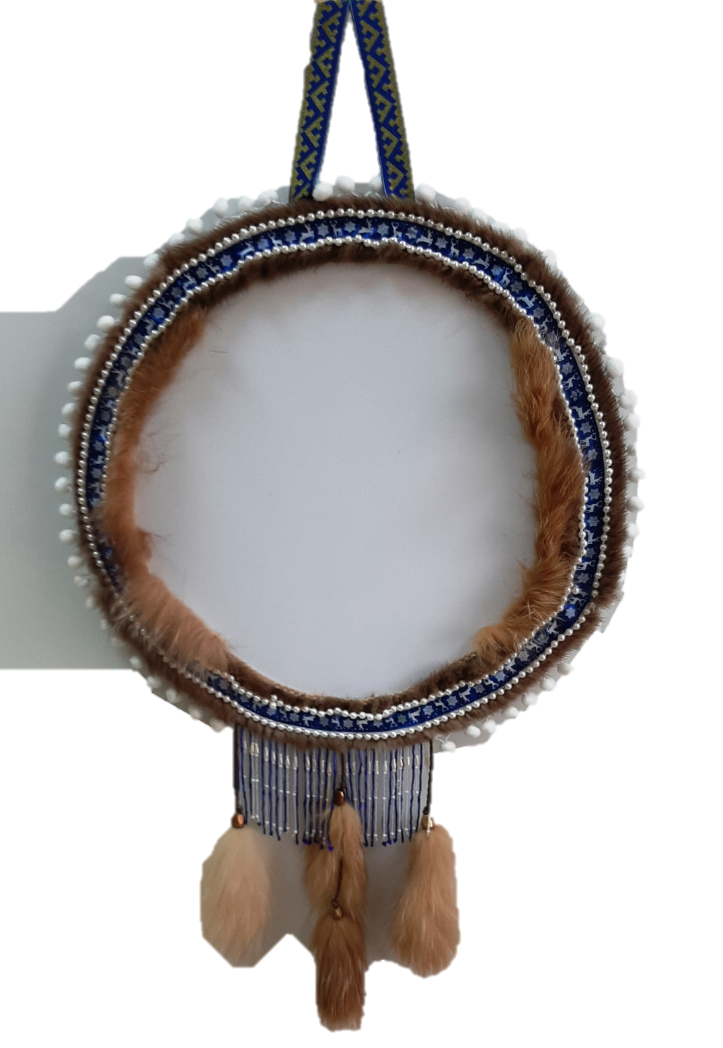
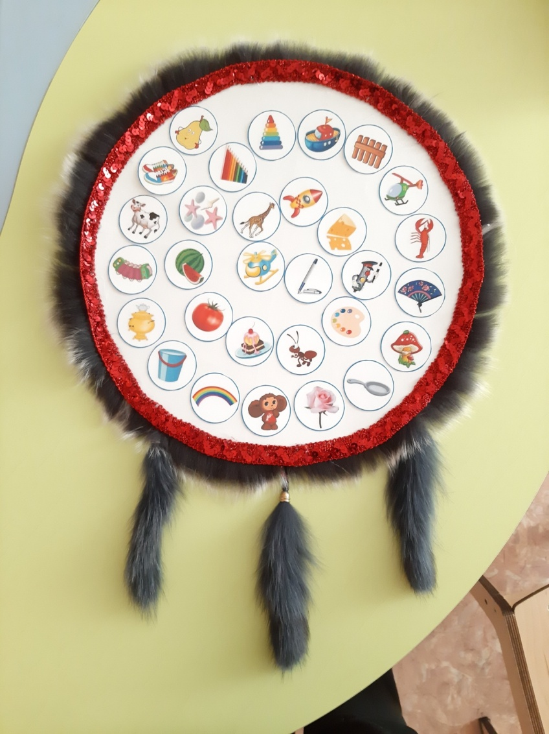
«Оберег правильной речи»
оберег

Slide 26
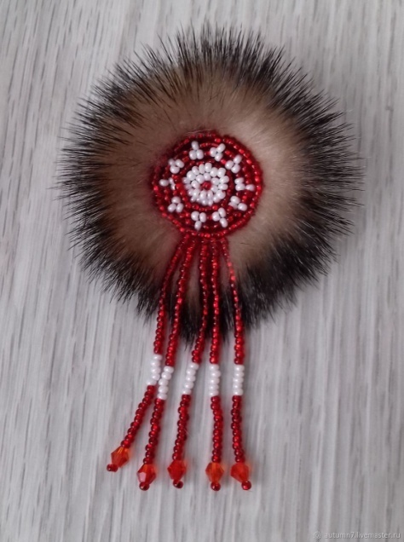
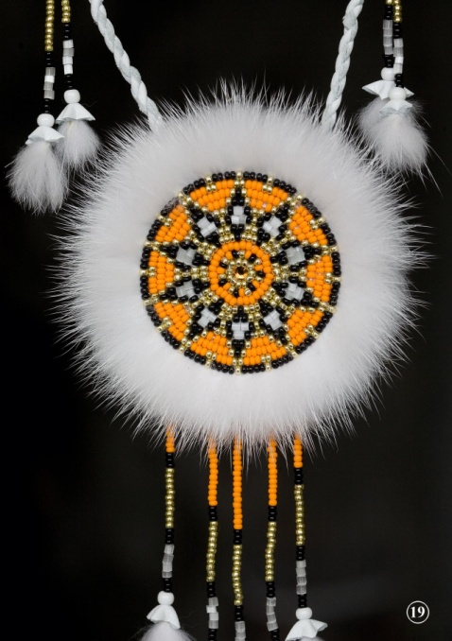
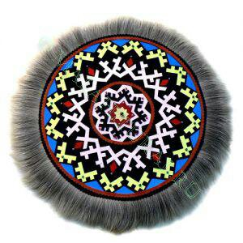
о́берег— существительное, мужской род, неодушевлённое, 2-е склонение
Ударение падает на 1-й слог (с буквой о).
Зализняк А.А. Грамматический словарь русского языка

Slide 27
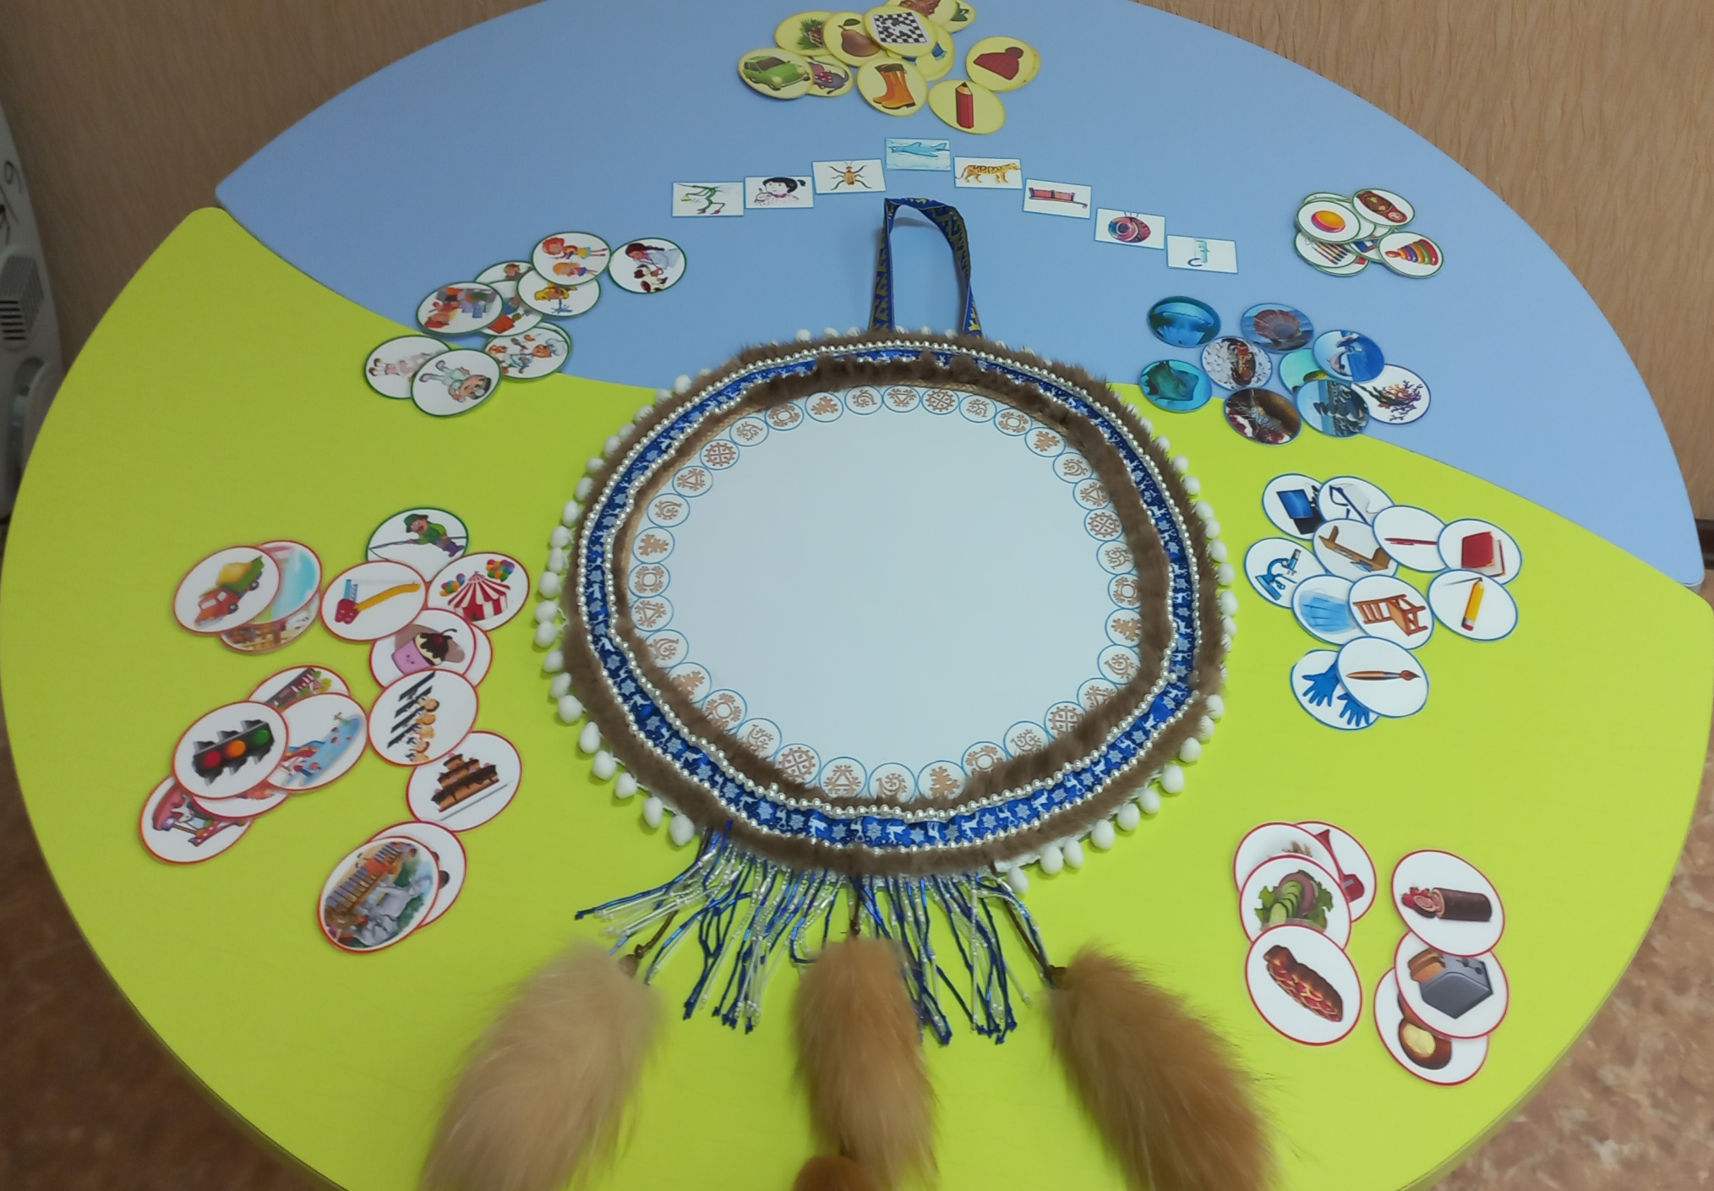

Slide 28
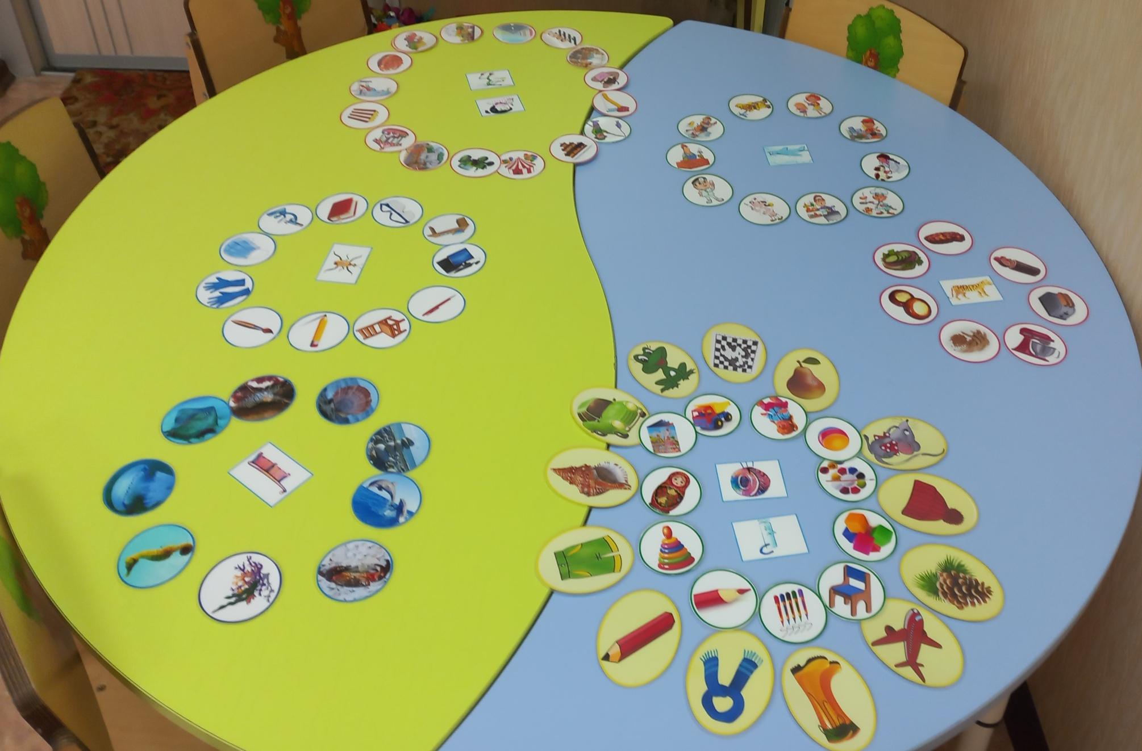

Slide 29
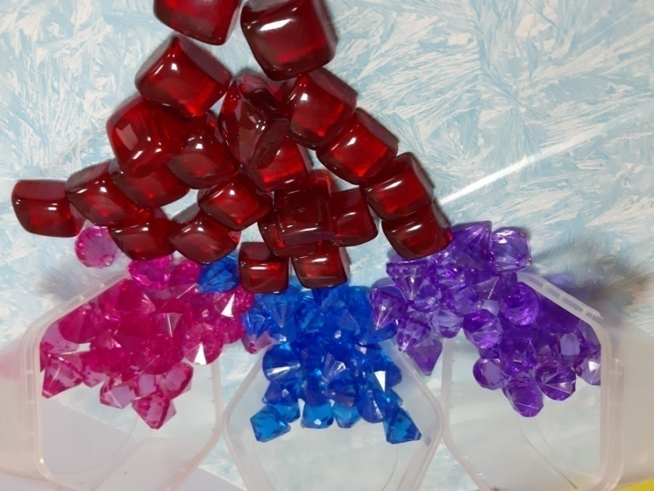

Slide 31
Креативность – это значит взять уже известные элементы и соединить их уникальным способом.
Жак Фреско

